Slide 1
R 기반 빅데이터 분석
R 활용 데이터 통계분석

Slide 2
R 활용 데이터 통계분석
데이터 분석 기초

Slide 3
R 활용 데이터 통계분석
01
데이터 파악 기본 함수
함수명 | 기능
head() | 데이터의 앞부분 출력(기본 6개)
tail() | 데이터의 마지막 부분 출력 (기본 6개)
View() | 뷰어 창에서 데이터 출력
dim() | 데이터 사이즈 출력
str() | 데이터 속성 출력
summary() | 데이터 요약 통계량 출력

Slide 4
R 활용 데이터 통계분석
01
head()
데이터의 사이즈가 크면 화면에 너무 많은 내용이 출력되기 때문에 데이터의 일부 중 앞에서부터 일부분의 데이터를 출력하는 기본함수 head()를 이용한다.
head(데이터프레임명)
데이터프레임명 뒤에 , 이후 숫자를 입력하면 숫자만큼의 행의 수를 출력한다.
head(데이터프레임명, 행의 수)

Slide 5
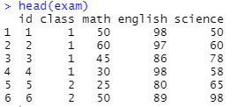
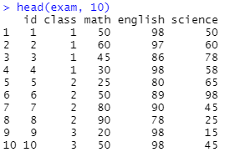
R 활용 데이터 통계분석
01
head()

Slide 6
R 활용 데이터 통계분석
01
tail()
tail()함수는 head()함수와 비슷한 기능을 가진다. head()함수가 앞부분부터 출력을 한다면 tail()함수는 데이터의 뒷부분부터 출력을 한다.
tail(데이터프레임명)
head()함수와 마찬가지로 데이터프레임명 뒤 , 숫자를 넣어주면 그 숫자만큼의 행을 출력할 수 있다.
tail(데이터프레임명, 행의 수)

Slide 7
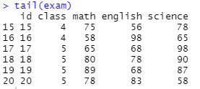
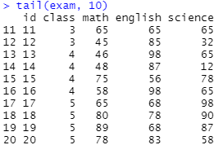
R 활용 데이터 통계분석
01
tail()

Slide 8

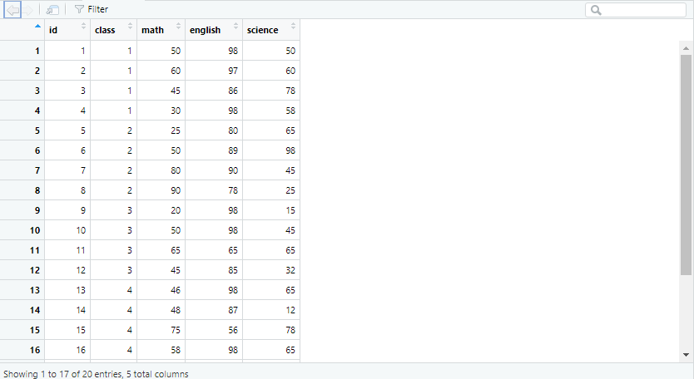
R 활용 데이터 통계분석
01
View()
View() 함수는 데이터프레임을 ‘뷰어 창＇에 엑셀에서의 화면과 같이 출력을 해주는 기능을 가진 함수이다.
원 데이터프레임을 엑셀과 같은 형태로 직접 확인하고 싶을 때 사용 한다. 이 함수는 첫 글자인 V를 대문자로 사용하여야 한다.

Slide 9

R 활용 데이터 통계분석
01
dim()
dim() 함수는 데이터프레임 몇 행, 열로 구성되어 있는지 확인을 하는 경우 사용한다.
출력 결과에서 앞 숫자는 행의 수를 의미하고 뒷 숫자는 열의 수를 의미한다.

Slide 10
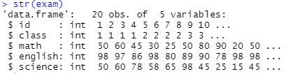
R 활용 데이터 통계분석
01
str()
str() 함수는 데이터프레임의 각 컬럼 별 변수의 속성을 보여주는 함수이다.
출력 값의 처음은 데이터의 타입이 나오고 그 후에는 데이터의 사이즈가 출력된다.
다음 줄에는 각 컬럼 별 데이터의 타입과 그 컬럼의 데이터의 값의 일부분들이 출력된다.

Slide 11
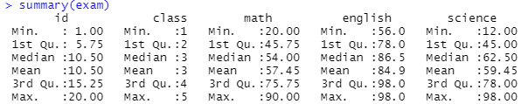
R 활용 데이터 통계분석
01
summary()
summary() 함수는 변수의 값을 요약한 요약 통계량을 산출하여 출력해주는 함수이다.

Slide 12
R 활용 데이터 통계분석
01
summary()
결과 값들의 출력 값들의 의미는 다음과 같다.
출력값 | 통계량 | 설명
Min | 최솟값 | 가장 작은 값
1st Qu | 1사분위수 | 하위 25% 지점에 위치하는 값
Median | 중앙값 | 중앙에 위치하는 값
Mean | 평균 | 모든 값의 평균 값
3rd Qu | 3사분위수 | 하위 75% 지점에 위치하는 값
Max | 최댓값 | 가장 큰 값

Slide 13
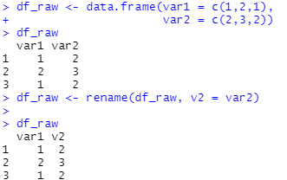
R 활용 데이터 통계분석
01
dplyr 패키지를 이용한 변수명 변경
dplyr 패키지의 rename()함수를 이용하면 데이터프레임의 컬럼의 이름을 변경 할 수 있다.
rename(데이터프레임명, 새 변수명 = 변경할 변수명)
과 같이 함수를 사용한다.

Slide 14
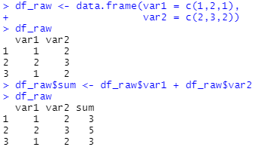
R 활용 데이터 통계분석
01
데이터프레임에 파생변수 생성
파생변수란 기존의 변수를 변형하여 만든 변수를 뜻한다.
데이터프레임명$추가될컬럼명 <- 계산 공식
과 같은 형식으로 컬럼을 추가하여 파생 변수를 생성 할 수 있다.

Slide 15
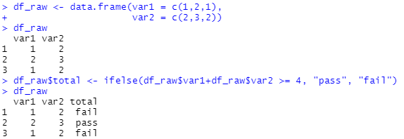
R 활용 데이터 통계분석
01
조건문을 이용한 파생변수 생성
일반적인 계산식을 이용하여 파생 변수를 생성할 수도 있지만, 조건문을 이용하여 파생변수를 생성할 수 있다.
ifelse(조건식,
조건식이 참인 경우 부여할 값,
조건식이 거짓인 경우 부여할 값)
을 통해서 조건식을 사용하여 파생변수를 생성할 수 있다.

Slide 16
R 활용 데이터 통계분석
데이터 가공

Slide 17
R 활용 데이터 통계분석
02
dplyr 패키지
dplyr 패키지는 데이터 프레임에 대한 일반적인 데이터 전처리 및 분석을 돕는 패키지이다.
즉, 기존 데이터셋을 특정 유형의 분석, 또는 데이터 시각화에 더 적합한 형식으로 변환하기 위한 동사(verbs)를 제공하는 R의 가장 대표적인 패키지이다.

Slide 18
R 활용 데이터 통계분석
02
dplyr 패키지 내장함수
함수명 | 형태
%>% | 데이터프레임 %>% 함수
filter() | filter(데이터프레임, 조건1, 조건2)
arrange() | arrange(데이터프레임, 컬럼명)desc(칼럼2)
select() | select(데이터프레임, 컬럼명)
mutate() | mutate(데이터프레임, 컬럼명 = 계산식)
group_by() | group_by(데이터프레임, 집단변수)
inner_join() | inner_join(df1, df2, 공통변수)
left_join() | left_join(df1, df2, 공통변수)
right_join() | right_join(df1, df2, 공통변수)
full_join() | full_join(df1, df2, 공통변수)
bind_rows() | bind_rows(df1, df2)

Slide 19
R 활용 데이터 통계분석
02
파이프 연산자(%>%)
인수를 함수에 편하게 적용할 수 있다.
>(라이트 앵글 브래킷) 기호는 방향의 의미로 왼쪽에 있는 인자를 오른쪽에 있는 함수에 집어넣는 것이 파이프라인의 기능이다.
여러 가지 함수를 한 번에 사용할 수 있다.
한 번에 한 줄로 코드를 사용할 수 있으므로 함수를 사용할 때마다 따로 저장하는 과정이 없이 여러 함수를 실행할 수 있는 편리성에 있다.

Slide 20

R 활용 데이터 통계분석
02
filter()
필터링한 데이터의 객체를 생성한다.
데이터의 객체를 생성하여 반환한다.

Slide 21
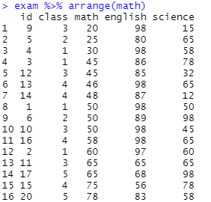
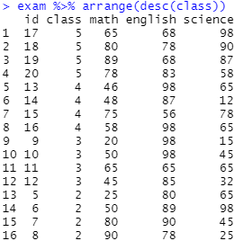
R 활용 데이터 통계분석
02
arrange()
데이터셋의 특정 칼럼으로 정렬하는 기능
다중 객체의 데이터를 ,(콤마)로 기준으로 오름차순으로 정렬하며 추출한다.
데이터를 내림차순으로 정렬하여 추출하려면 기준 객체에 desc() 함수를 적용한다.

Slide 22
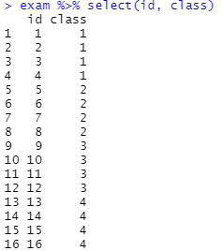
R 활용 데이터 통계분석
02
select()
데이터셋을 대상으로 칼럼을 선택하는 기능
함수의 인자에 ,(콤마)를 활용하여 여러 객체를 추출한다.
함수의 인자에 -(마이너스) 연산자를 활용하여 객체 제외하고 추출한다.
특정 컬럼만이 아닌 컬럼의 범위 설정 가능 검색조건으로 시작걸럼:종료컬럼 형식으로 컬럼 범위의 시작과 끝을 지정

Slide 23
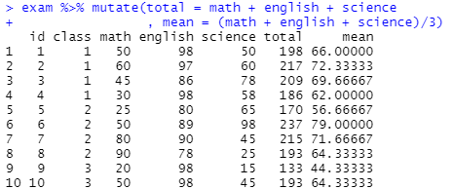
R 활용 데이터 통계분석
02
mutate()
새로운 칼럼을 추가하는 기능

Slide 24

R 활용 데이터 통계분석
02
summarise()
컬럼의 평균과 같이 컬럼을 요약한 통계량을 구할 때는 summarise() 함수와 group_by() 함수를 사용한다.
전체의 평균, 표준편차, 사분위수 등 전체적인 값들에 대한 요약 통계량을 산출할 때는 summary 함수를 사용하고, 개별 컬럼의 데이터에 대한 요약 통계량을 구할 때는 summarise 함수를 사용한다.

Slide 25
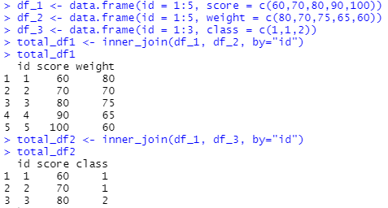
R 활용 데이터 통계분석
02
join()
inner_join 함수는 키를 기준으로 열에서 일치하는 열만 결합한다.
left_join 함수는 키를 기준으로 왼쪽 열을 결합한다.
right_join 함수는 키를 기준으로 오른쪽 열을 결합한다.
full_join 함수는 키를 기준으로 모든 열을 결합한다.

Slide 26
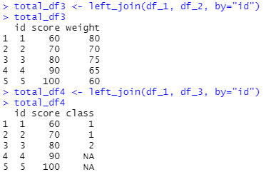
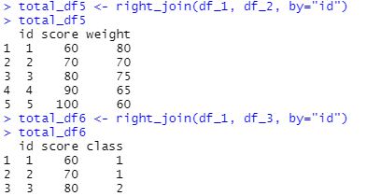
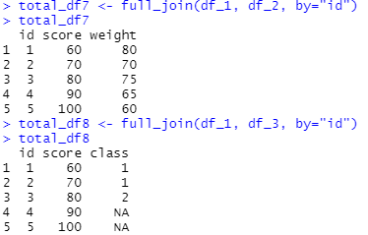
R 활용 데이터 통계분석
02
join()

Slide 27
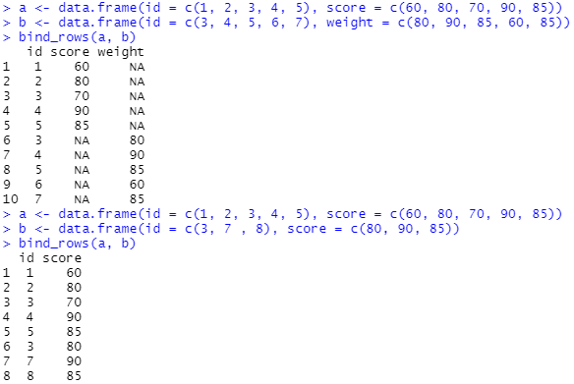
R 활용 데이터 통계분석
02
bind_rows()
데이터를 세로로 합칠 수 있다.

Slide 28
THANK
YOU

